Slide 1

親愛的老師您好
感謝您選用本書作為授課教材，博碩文化準備本書精選簡報檔，特別摘錄重點提供給您授課專用。
說明：
1、本教具為非賣品，不得作為商業之用。
2、本教具僅授權使用原著作為授課教材之教師作為教學或研究等學術用途。
3、本教具未授權提供學生任何拷貝、影印、引用、翻印等行為。
4、教師若需申請網站或內容授權，可透過您的博碩業務協助處理，謝謝。
博碩文化：
總公司：台北縣汐止市新台五路一段112號10樓A棟
電話：(02) 2696-2869 分機 313 傳真：(02) 2696-2867
網址：www.drmaster.com.tw 客服信箱：school@drmaster.com.tw
出書提案信箱 schoolbook@drmaster.com.tw

Slide 2


網頁設計必學的程式實作技術
請老師填入姓名主講
課本：HTML5+CSS3+JavaScript
博碩文化出版發行

Slide 3
第十四章 CSS排版技巧
課前指引
網頁元件的排版位置會影響到網頁整體的美觀，以往用HTML標記來控制網頁元件的位置，最簡便的方式是利用表格來排版，但是也會被表格所限制，反而無法任意擺放元件，本章將介紹如何利用CSS語法來排版，讓您的網頁更具有變化。

Slide 4

章節大綱
14-1 控制邊界與邊框
14-2 網頁元件的定位
14-3 超連結與滑鼠游標特效
備註：可依進度點選小節

Slide 5
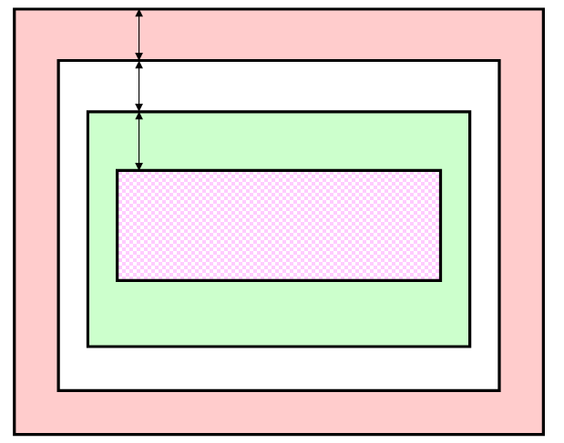

14-1控制邊界與邊框
控制邊界、邊界留白以及邊框，三者關係：
Margin(邊界)
Border(邊框)
Padding(邊界留白)
HTML元件

Slide 6
14-1-1邊界
margin-top 上邊界
margin-right 右邊界
margin-bottom 下邊界
margin-left 左邊界

Slide 7
14-1-2邊框
屬性 | 屬性名稱 | 設定值
border-style | 邊框樣式 | none(預設值) solid double groove ridge inset outset
border-top-style border-left-style border-bottom-style border-right-style | 上下左右四邊的邊框樣式 | 同border-style
border-width | 邊框寬度 | 寬度數值+單位 thin(薄) thick(厚) medium(中等，預設值)
border-top-width border-left-width border-bottom-width border-right-width | 上下左右四邊的寬度 | 同border-width
接下頁

Slide 8
14-1-2邊框
屬性 | 屬性名稱 | 設定值
border-color | 邊框顏色 | 顏色名稱 16進位(HEX)碼 RGB碼
border-top-color border-left-color border-bottom-color border-right-color | 上下左右四邊的邊框顏色 | 同border-color
border | 綜合設定
border-radius | 邊框導圓角 | 長度(px)或百分比(%)
border-top-left-radius border-top-right-radius border-bottom-left-radius border-bottom-right-radius | 上下左右四邊導圓角 | 長度(px)或百分比(%)
border-image | 花邊框線

Slide 9
14-1-3邊界留白
padding -top 上邊界留白距離
padding -right 右邊界留白距離
padding -bottom 下邊界留白距離
padding -left 左邊界留白距離

Slide 10
14-2 網頁元件的定位
14-2-1一般定位
屬性 | 屬性名稱 | 設定值
position | 設定元件位置的排列方式 | absolute relative static
width | 指定元件寬度 | 寬度數值
height | 指定元件高度 | 高度數值
left | 指定元件與左邊界的距離(X座標) | 距離數值
top | 指定元件上邊界的距離(Y座標) | 距離數值
overflow | 超出邊界的顯示方式 | 距離數值
visibility | 設定是否顯示 | visible hidden inherit

Slide 11
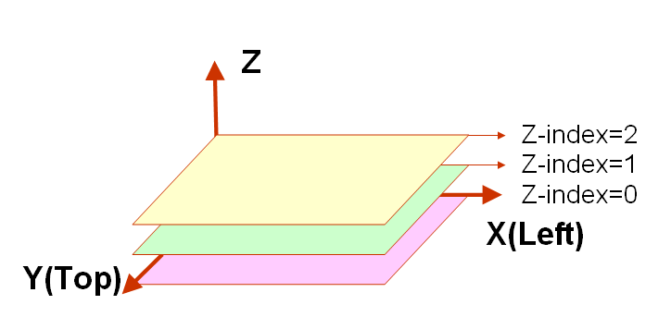
14-2-2 圖層定位
z-index:層次數值
例：
<img src="sample.gif" style="position:absolute; top:30; left:30; z-index:1;">

Slide 12
14-3 超連結與滑鼠游標特效
14-3-1 超連結特效
a {樣式屬性:屬性值;} /*宣告超連結樣式*/
a:link {樣式屬性:屬性值;} /*尚未連結的超連結樣式*/
a:visited {樣式屬性:屬性值;} /*已連結的超連結樣式*/
a:active {樣式屬性:屬性值;} /*執行中超連結樣式*/
a:hover {樣式屬性:屬性值;} /*當滑鼠移到連結時的超連結樣式*/

Slide 13
14-3-2 滑鼠游標特效
cursor:滑鼠游標樣式
cursor: url(游標檔相對路徑)

Slide 14
本章結束
Q&A討論時間

